Slide 1
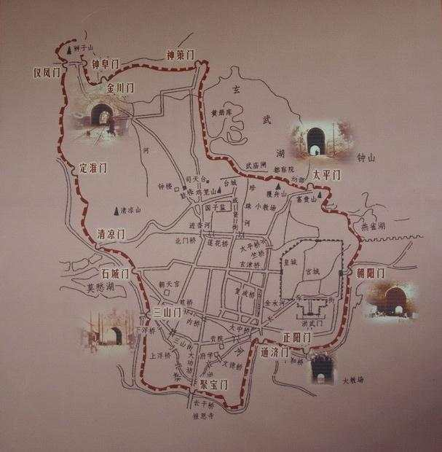
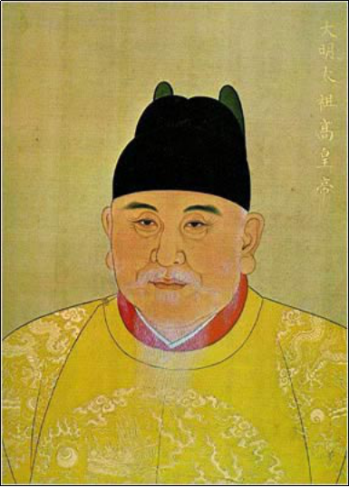
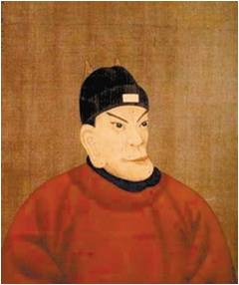
明朝应天城（今南京）平面图
朱元璋

Slide 2
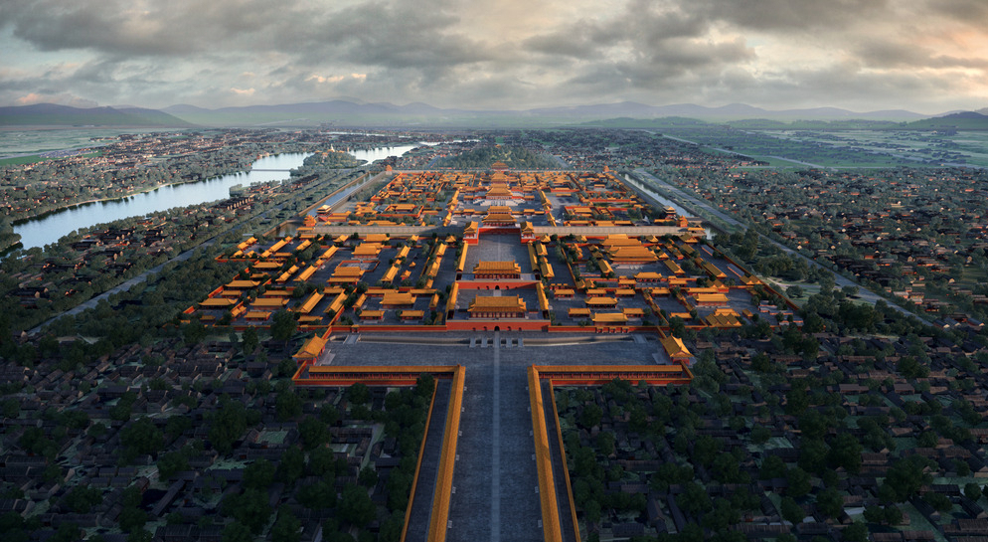
第14课 明朝的统治

Slide 3
明
朝那些事儿之
朱元璋的人生抉择

Slide 4
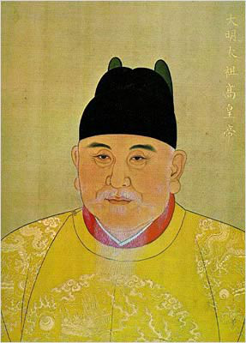
朱元璋人物档案
出生地点
安徽凤阳
生卒年
1328——1398
个人简历
1328——1344 放牛
1344——1352 乞讨、做和尚
1352——1368 造反
1368——1398 做皇帝

Slide 5
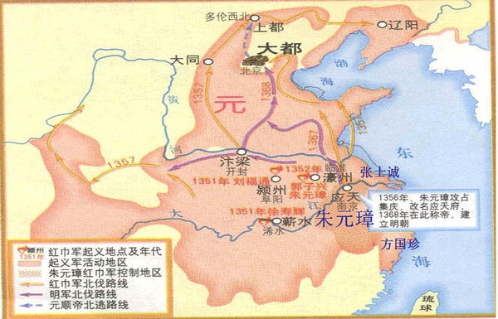
元末起义示意图
材料一：此时的中国……那些来自蒙古国的征服者不认为在自己统治下的老百姓是人……从赋税到徭役，只要是人能想出来的科目，都能用来收钱……
——《明朝那些事儿》
材料二：天高皇帝远，民少相公多，一日三遍打，不反待如何？
——元末童谣

Slide 6
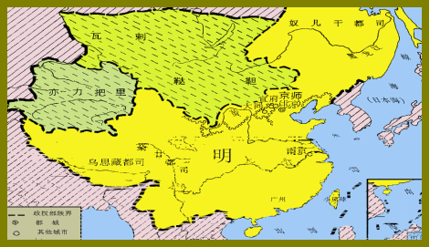
时 间
1368年
都 城
应天(南京)
建立者
明太祖朱元璋

Slide 7
诸臣未起朕先起，
诸臣已睡朕未睡。
何以江南富足翁，
日高三丈犹披被。
——朱元璋

Slide 8
明
朝那些事儿之
朱元璋的政治选择

Slide 9
自主学习，合作探究
小组内讨论，完成各组任务，选好组内发言人。
 | 具体措施
地方
中央
特务机构
思想文化
取消行中书省，设“三司”；分封诸子为王
废丞相和中书省，权分六部；设五军都督府
设立锦衣卫和东厂（合称“厂卫”）
“八股取士”

Slide 10
史料研读
材料一：（行省长官）“凡钱粮、兵甲、屯种、漕运、军国重事，无不领（掌管）之。 ——《元史·百官志》
材料二：自秦始皇置丞相，不旋踵而亡。汉、宋因之， 虽有贤相，然其间多有小人专权乱政。我朝罢相……
——《明史纪事本末》
1、废行省的原因？
2、废相原因？

Slide 11
明朝初年政治机构变化图
皇帝
皇帝
中书省、丞相
吏
部
户
部
礼
部
兵
部
刑
部
工
部
吏
部
户
部
礼
部
兵
部
刑
部
工
部
布政司
都指挥司
按察司
行省

Slide 12
朱元璋是怎样做到“安然朝中坐，却知天下事”？

Slide 13
朱元璋：宋爱卿，听说你昨天晚上宴请贵宾，都请了哪些人呢？
大学士宋濂（惊讶的表情）：皇上是不是知道了（轻声）。谢皇 上关心，臣昨天和几个朋友聚了聚，有王学士，李尚书，还有张侍郎。
朱元璋：都吃了哪些好菜啊？
大学士宋濂：禀皇上，有糖醋鲤鱼、宫保鸡丁、四喜丸子、京酱肉丝、还有红烧茄子和拔丝地瓜。
朱元璋：很好，你没有欺骗朕，是朕的忠臣，由你们辅佐朕，我很放心（面露笑容）。来人，把这张图给宋大人看看。
宦官：是。（将图拿给宋濂）宋大人，您看看！
大学士宋濂（接过图，伸手抹了把汗，轻声）：好险，锦衣卫真是无孔不入啊。
剧本

Slide 14
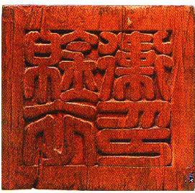
京官每旦入朝,
必与妻诀，
暮无事则相庆，
以为又活一日。
——《稗史汇编》
锦衣卫印
特务机构遍地，官员人人自危

Slide 15
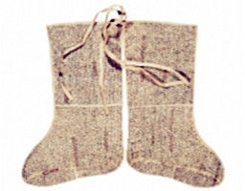
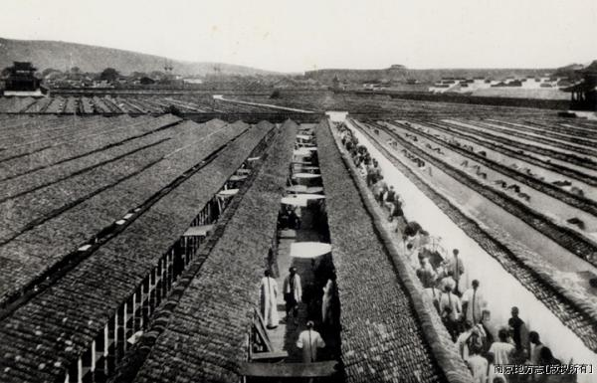
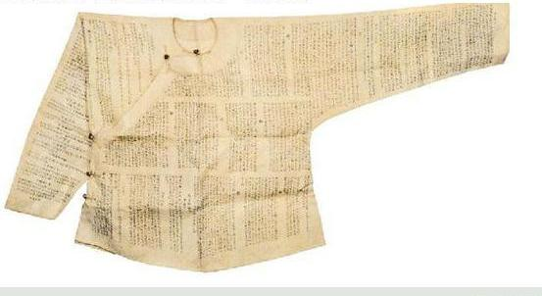
感受科举——入考
夹带
为什么明代科举夹带的现象较多？
四书五经

Slide 16
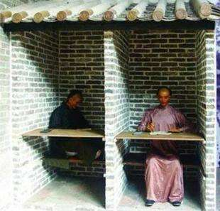
感受科举——开考
假如身处明朝，甲乙丙一起参加明朝的科举考试。根据他们的答案，你认为他们谁最有可能高中状元？
甲：根据自己的理解，作出回答。
乙：回答出有创意的答案。
丙：按八股文的形式，以《四书集注》为标准作答。
答卷的文体要注意什么？
八股文
八股取士

Slide 17
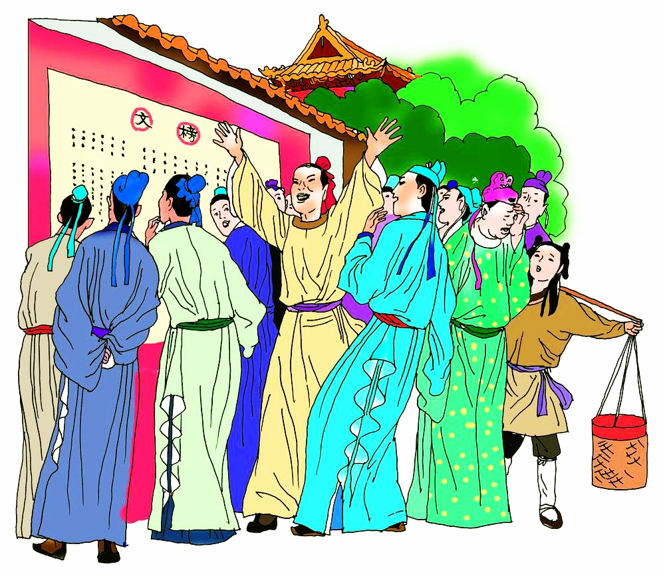
感受科举——放榜

Slide 18
明代人口最低是 6500万，最低级别的生员仅3万人……明代进士占总人口比为0.000055%……
——何炳棣《明初以降人口及其相关问题》
漫漫科举路，赚得英雄尽白头。

Slide 19
感悟科举
年代 | 世界主要 科技发明 | 中国 | 占百分比
汉代 | 45（件） | 28 | 62﹪
隋唐 | 45（件） | 32 | 71﹪
宋元 | 67（件） | 38 | 57﹪
明清 | 472（件） | 19 | 4﹪
“八股之害等于焚书。而败坏人才，有甚于咸阳之郊……”
---（明末学者）顾炎武
禁锢了思想，对我国的思想文化、科技的进步与发展造成了严重阻碍。

Slide 20
自主学习，合作探究
加强皇权 巩固统治
 | 具体措施
地方
中央
特务机构
思想文化
取消行中书省，设“三司”；分封诸子为王
废丞相和中书省，权分六部；设五军都督府
设立锦衣卫和东厂（合称“厂卫”）
“八股取士”

Slide 21
明代是一个政府很坚强有力的时代。它的开国之君把它建成了一个强大的、充满自信的、高度中央集权的政体。
——崔瑞德《剑桥中国明代史》

Slide 22
明
朝那些事儿之
经济的发展

Slide 23
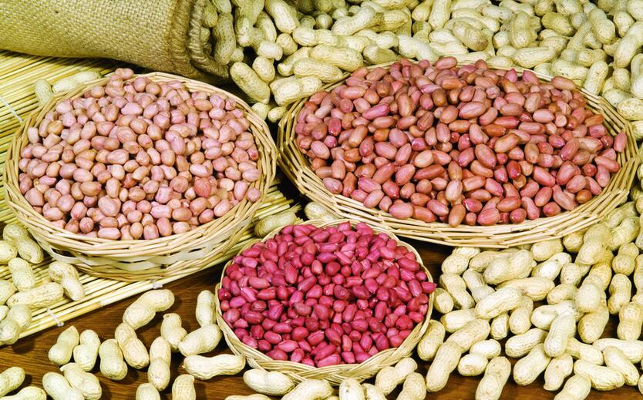
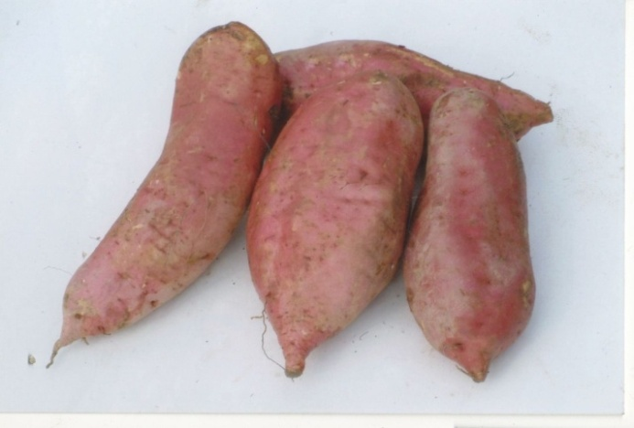
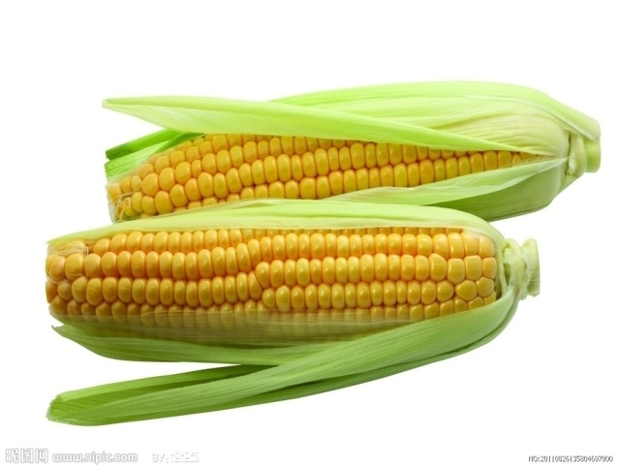
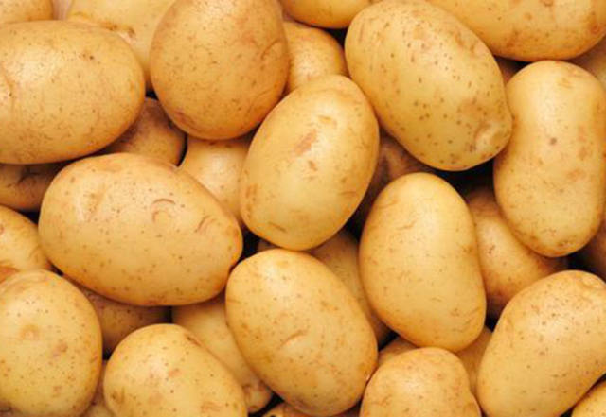
明朝有哪些新的农作物品种？

Slide 24
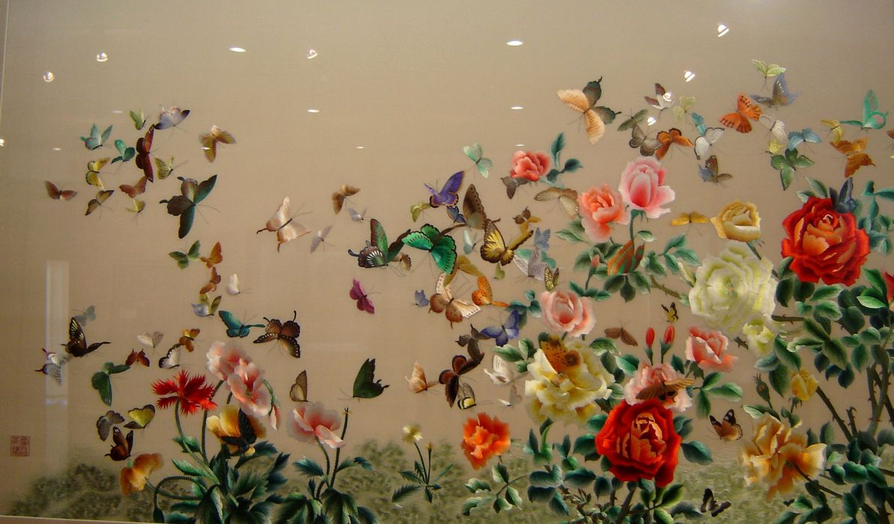
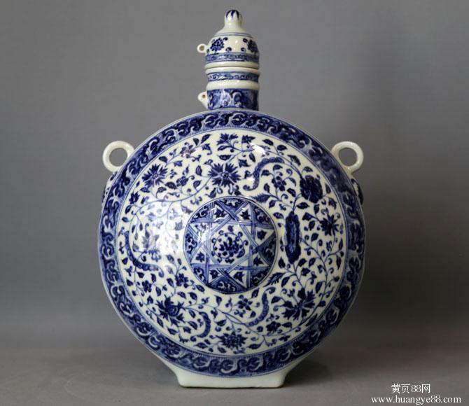
恰逢手工艺品展销会，你能给大家介绍一下当时的代表吗？
苏绣
棉纺织业向北推进；
苏州是明代的丝织业中心；
景德镇是全国的制瓷中心
明代青花扁壶

Slide 25
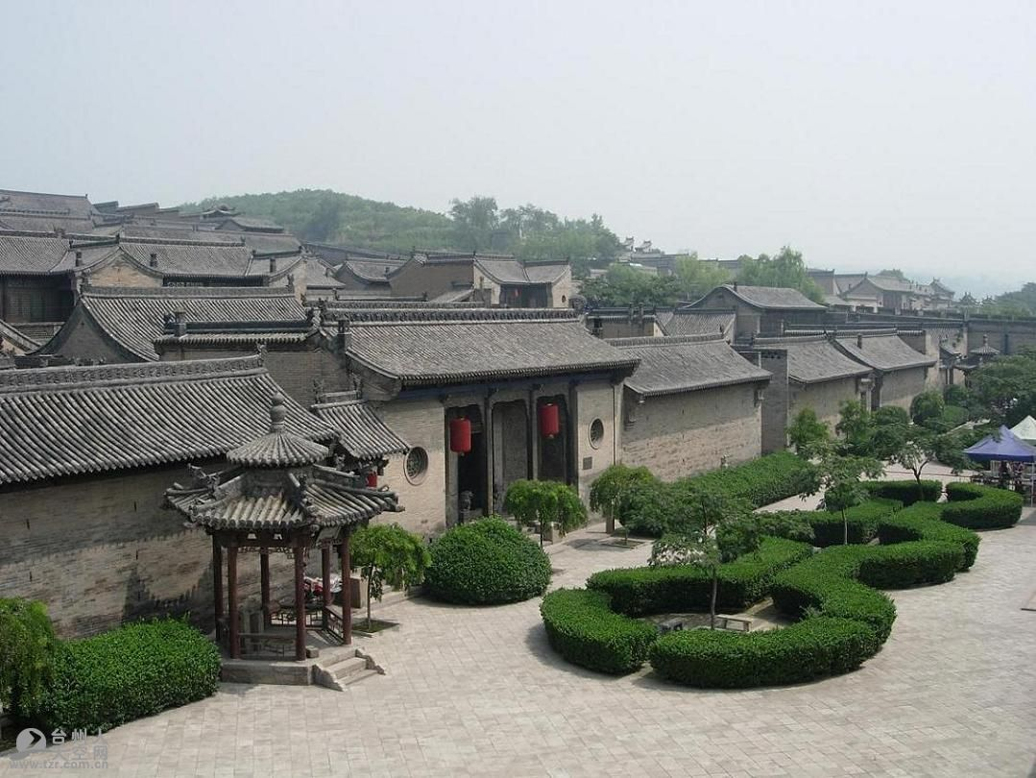
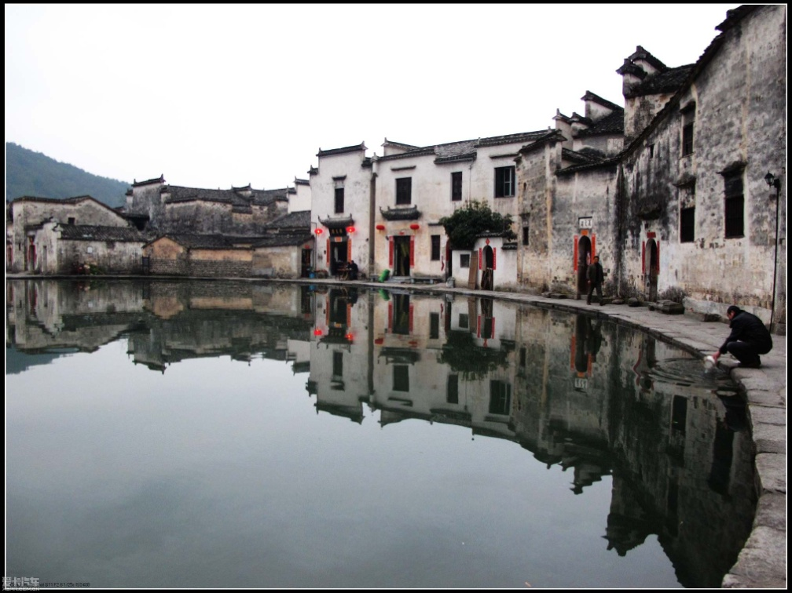
明代商业有何发展？
全国性的商业城市——北京和南京
出现了大型商帮——晋商和徽商
山西王家大院
徽州民居

Slide 26
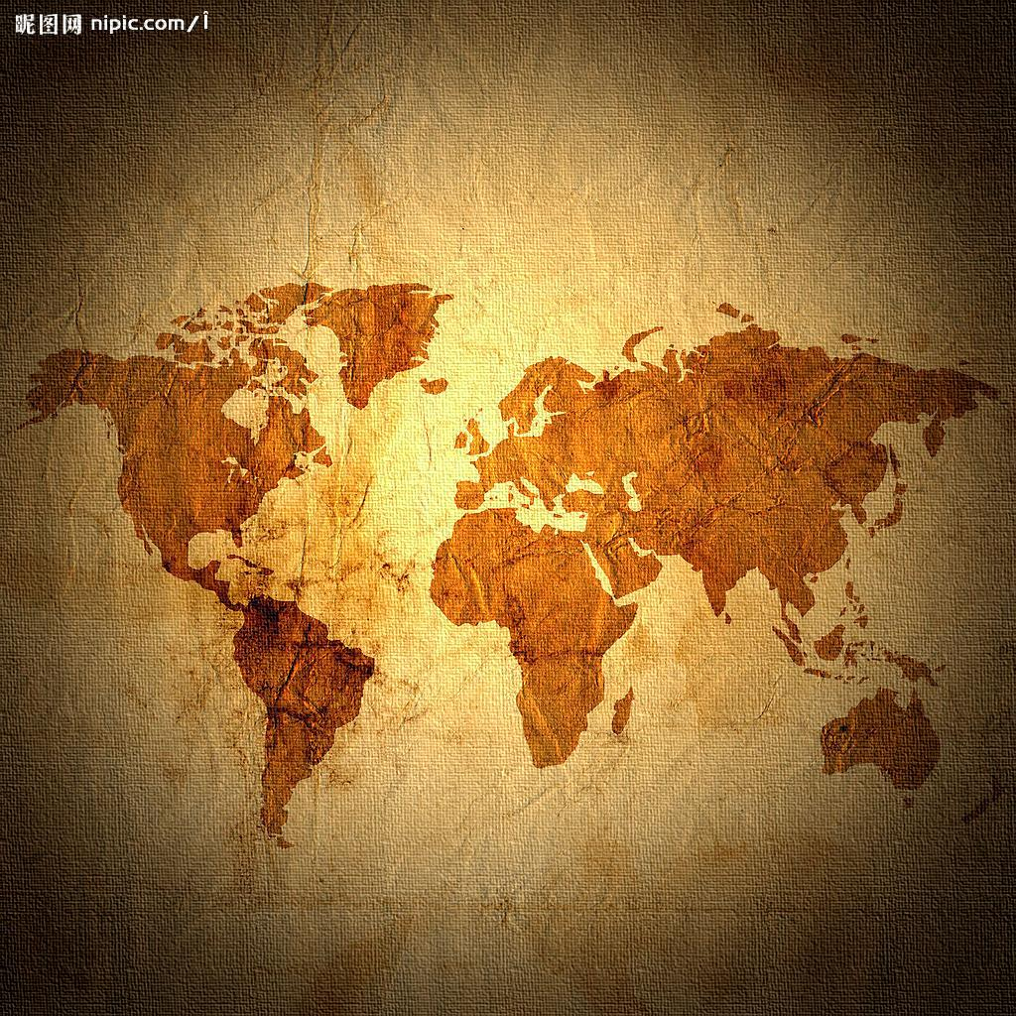
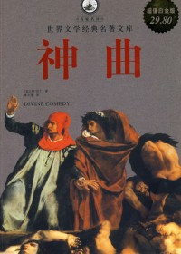
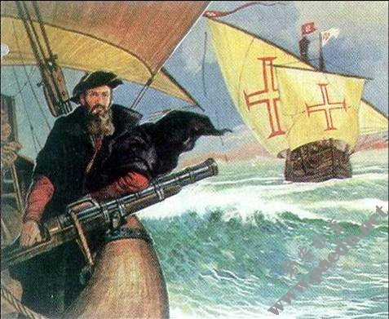
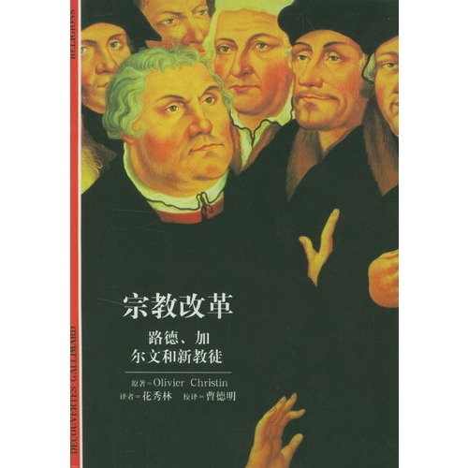
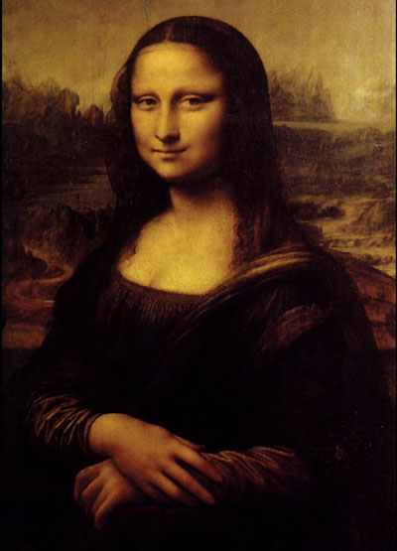
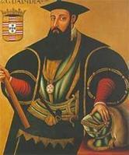
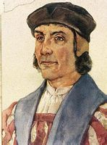
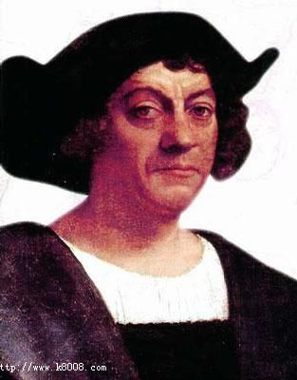
1500年前后的世界
Notes:
1500年是中国明孝宗弘治十三年。明朝中后期中国君权逐渐强化，封建制度开始走向没落的时候，我们放眼世界，会发现同时期的西方发生了三件大事：地理大发现，文艺复兴、宗教改革。西方开始走出黑暗的中世纪，迎来了光明，走向了近代，中国开始落后了。
26

Slide 27
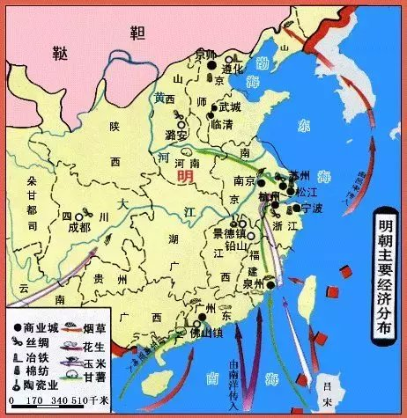
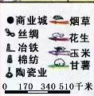

Slide 28
洪武三十一年(1398年)六月，朱元璋病逝于南京，享年71岁，葬于明孝陵。
如果请你给这位皇帝打分，你会给他多少分？为什么？
明太祖老年像

Slide 29
如果时光倒回，你愿意回到明朝生活吗？说出你的理由！

